Slide 1
Психология отношений и Психологическая коррекция сексуальной сферы
Непрямые иерархии в паре. Установление функциональной иерархии при супружеских конфликтах.
АЮ Кузин

Slide 2
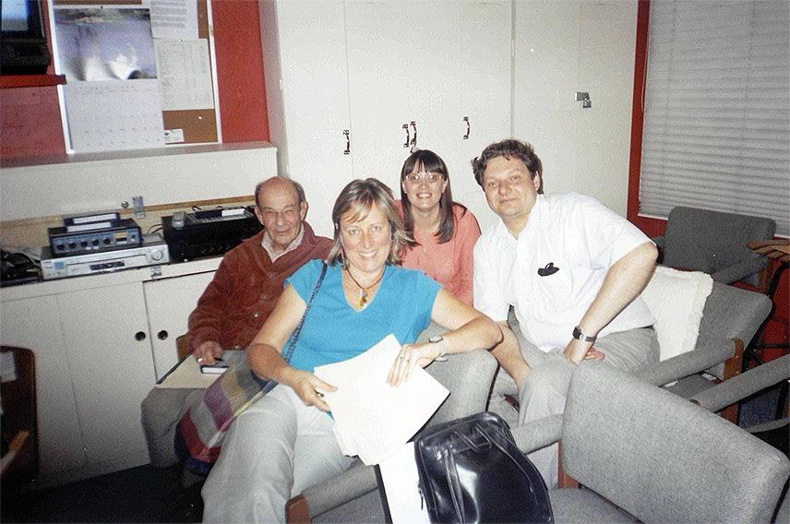
Mental Research Institute

Slide 3
Информация о преподавателе
Кандидат медицинских наук
Психолог
Преподаватель программ дополнительного образования Московского института психоанализа (МИП) и Российского университета дружбы народов (РУДН)
Президент Национальной Ассоциации Системного Стратегического Консультирования (НАССК)
Сертифицированный специалист Strategic Family Therapy Training Center, Mental Research Institute (Palo Alto, USA) и Strategic Therapy Center, Research and Clinical Institute (Arezzo, Italy)
Консультирую и веду тренинги в течение 30 лет
Автор книг «Ваш успешный ребенок», «Формула счастливых отношений. Секретные ингредиенты для создания «химии» в паре»

Slide 4
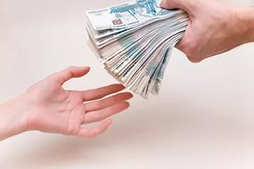
Природа иерархии
У кого ресурсы, тот и главнее
Если муж зарабатывает и отдает все жене, то жена главная, т.к. она владеет ресурсами
Главный не тот кто зарабатывает, а тот кто владеет и распоряжается ресурсами

Slide 5
ВИДЫ НЕПРЯМЫХ ИЕРАРХИЙ
Псевдопатриархат
Псевдоматриархат

Slide 6
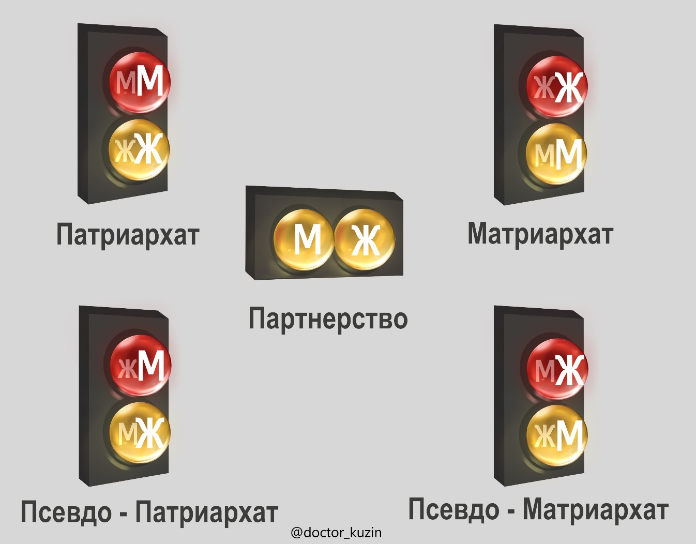
ИЕРАРХИИ, КОТОРЫЕ РАБОТАЮТ В ПАРЕ

Slide 7

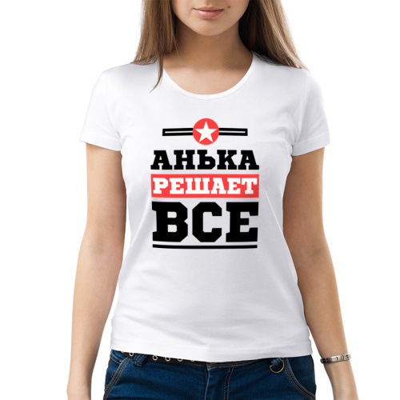
Виды псевдоиерархий
Псевдопатриархат = Муж – голова,
жена – шея, куда шея повернется,
туда голова и смотрит.
«Восточная женщина».
  Псевдоматриархат=Бизнес-вумен, которая делает все так, как выгодно ее тихому и спокойному мужу. «Еврейский муж».

Slide 8

Функции двойных иерархий
1.Сохранение лица мужчины
2.Канализирование
энергии, агрессии женщины
3.Обеспечение баланса власти
и ответственности в паре

Slide 9
МЕТА-КОМПЛЕМЕНТАРНЫЙ МАНЕВР
1.Главенство и оценка(Лена и Олег)
2.Варианты и выбор(Оля и Дима)
3.Просьбы с отступлением(Олеся и Иван)
4.Уступать и ставить на место(Аня и Юра)

